Slide 1
Estatística
Prof. Me. Edimar Izidoro Novaes

Slide 2
Tabelas
Vendas de imóveis realizadas pelas maiores imobiliárias da cidade de São Paulo em 1998.
Imobiliárias | Unidades Vendidas
Altaplan | 5186
Lopes | 4273
Nosso Teto | 4992
Procasa | 3426
Total | 17877
Fonte: Setor Imobiliário de São Paulo.

Slide 3
Dados agrupados em uma frequência
Notas (xi) | Frequência absoluta (Fi)
20 | 1
30 | 5
35 | 6
40 | 9
45 | 4
50 | 5
Total | 30

Slide 4
Tabela de distribuição de frequências
Velocidades | Frequência Absoluta (Fi) | Frequência Relativa (Fr) | Frequência Acumulada (Fac) | Ponto médio Velocidades (Xi)
40|- 46 | 3 | 6% | 3 | 43
46|- 52 | 4 | 8% | 7 | 49
52|- 58 | 8 | 16% | 15 | 55
58|- 64 | 5 | 10% | 20 | 61
64|- 70 | 18 | 36% | 38 | 67
70|- 76 | 7 | 14% | 45 | 73
76|- 82 | 5 | 10% | 50 | 79
Total | 50 | 100%

Slide 5
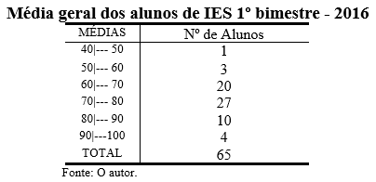
Observe a tabela a seguir.
Com base nos dados da tabela, informe:

Slide 6
- Qual a quantidade de classes?
Qual a amplitude das classes?
A interpretação da frequência absoluta da terceira classe?
A interpretação da frequência absoluta acumulada da quarta classe?

Slide 7
Gráficos
Características: Simplicidade, clareza e veracidade.
Elementos de um gráfico: Título, fonte, legenda, escala, cor, forma.
Fazer interpretações dos gráficos a seguir.

Slide 8
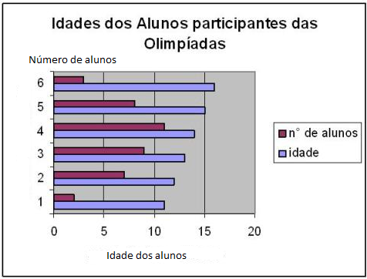
Gráfico de Barras

Slide 9
Gráficos de Colunas

Slide 10
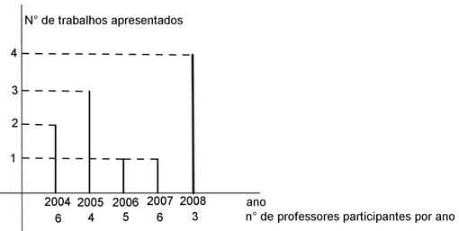
Trabalhos apresentados por professores em um evento

Slide 11
Gráfico de Setores
Fonte: Autarquia Municipal de Saúde.

Slide 12
Histograma
Fonte: Colégio São Paulo.

Slide 13
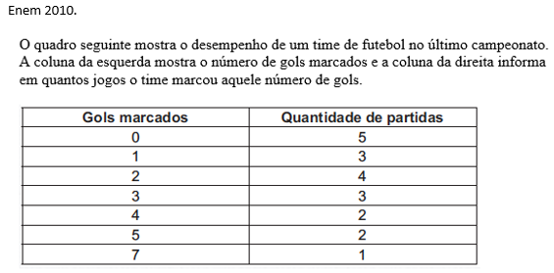

Slide 14
Com base nos dados da tabela, em quantas partidas foram marcadas a maior quantidade de gols?
A maior quantidade de gols marcada em uma partida foi de 7 gols, que aconteceu em 1 partida.

Slide 15
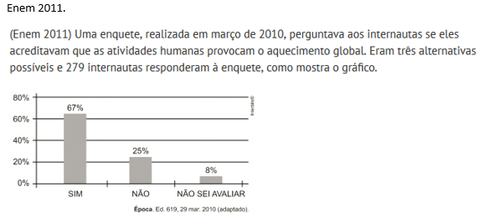

Slide 16
Observando o gráfico, qual a quantidade de pessoas disseram não saber avaliar, sobre a pergunta que a enquete fez?
Disseram não saber avaliar a pergunta 8% das 279 pessoas, ou seja:
(8/100).279=22,32.
Como se trata de número de pessoas, cerca de 22 pessoas não soube avaliar a pergunta da enquete.

Slide 17
Estatística
Prof. Me. Edimar Izidoro Novaes

